Slide 1
anacondaのインストール
テキストエディタでのプログラミング環境の整備

Slide 2

Anaconda でググって、以下のページからDownload
Downloadが終わったら.exeを実行してイストール開始
次頁以降の画面に注意してインストール

Slide 3
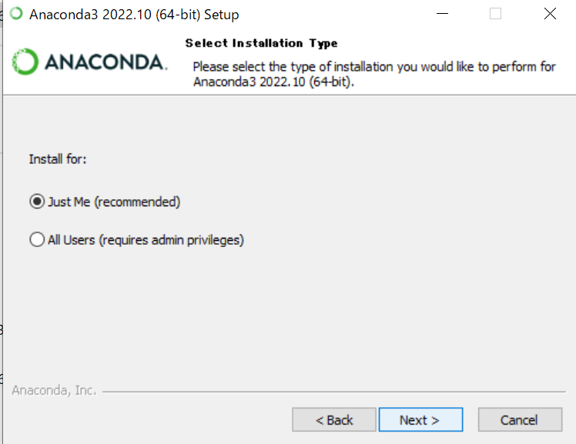
Just meでないとpathを自動で通せない

Slide 4
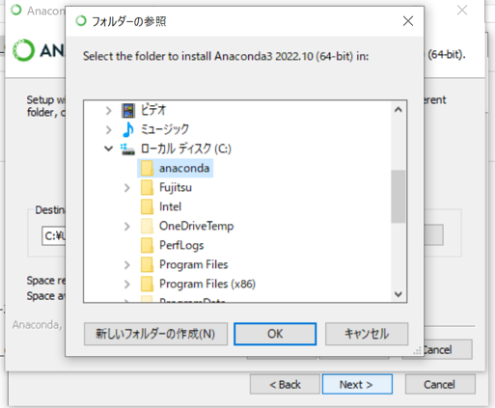
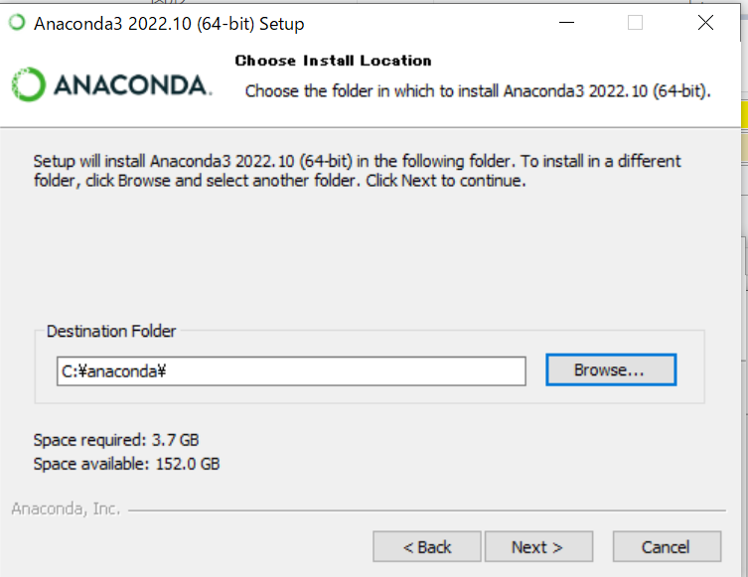
ユーザーアカウントを日本語で登録していると正常にインストールできないので
以下のようにC: 直下に新規フォルダーを作ってインストール先にする

Slide 5
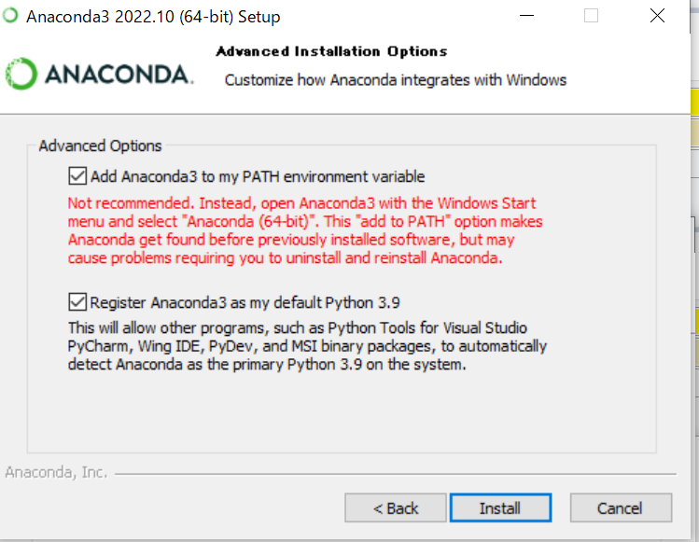
かならずチェックマークを入れる！

Slide 6
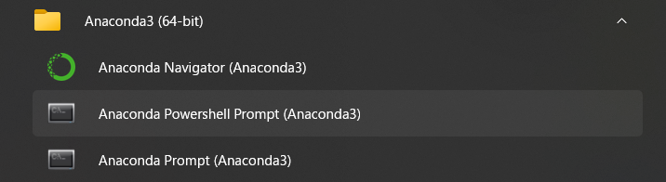
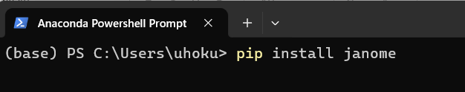
動作確認
Windows コマンドプロンプト(アプリケーションメニューから windowsツール→コマンドプロンプト）を開いて、pythonと入力。以下のような記号が出てきたらOK
2. Anaconda power shell（右図）を立ち上
げて以下のコマンドを入力
Successfully installed .. というメッセージが出ればOK

Slide 7
統合環境 VS code

Slide 8
統合型テキストエディタ vs code
統合型(IDE) : プログラム編集から実行に係るあらゆる操作を1つの画面で統一的
に実施できる
Vs code : 現状プログラム開発の現場で最も普及が進んでいる
－多様なプログラミング言語に対応
－HTML（ホームページ）も制作できる
－IoT, Linuxなど異なるシステム環境に対応
Vs codeのインストールと演習
https://github.com/ueharaLab/bigdata2_system_and_python

Slide 9
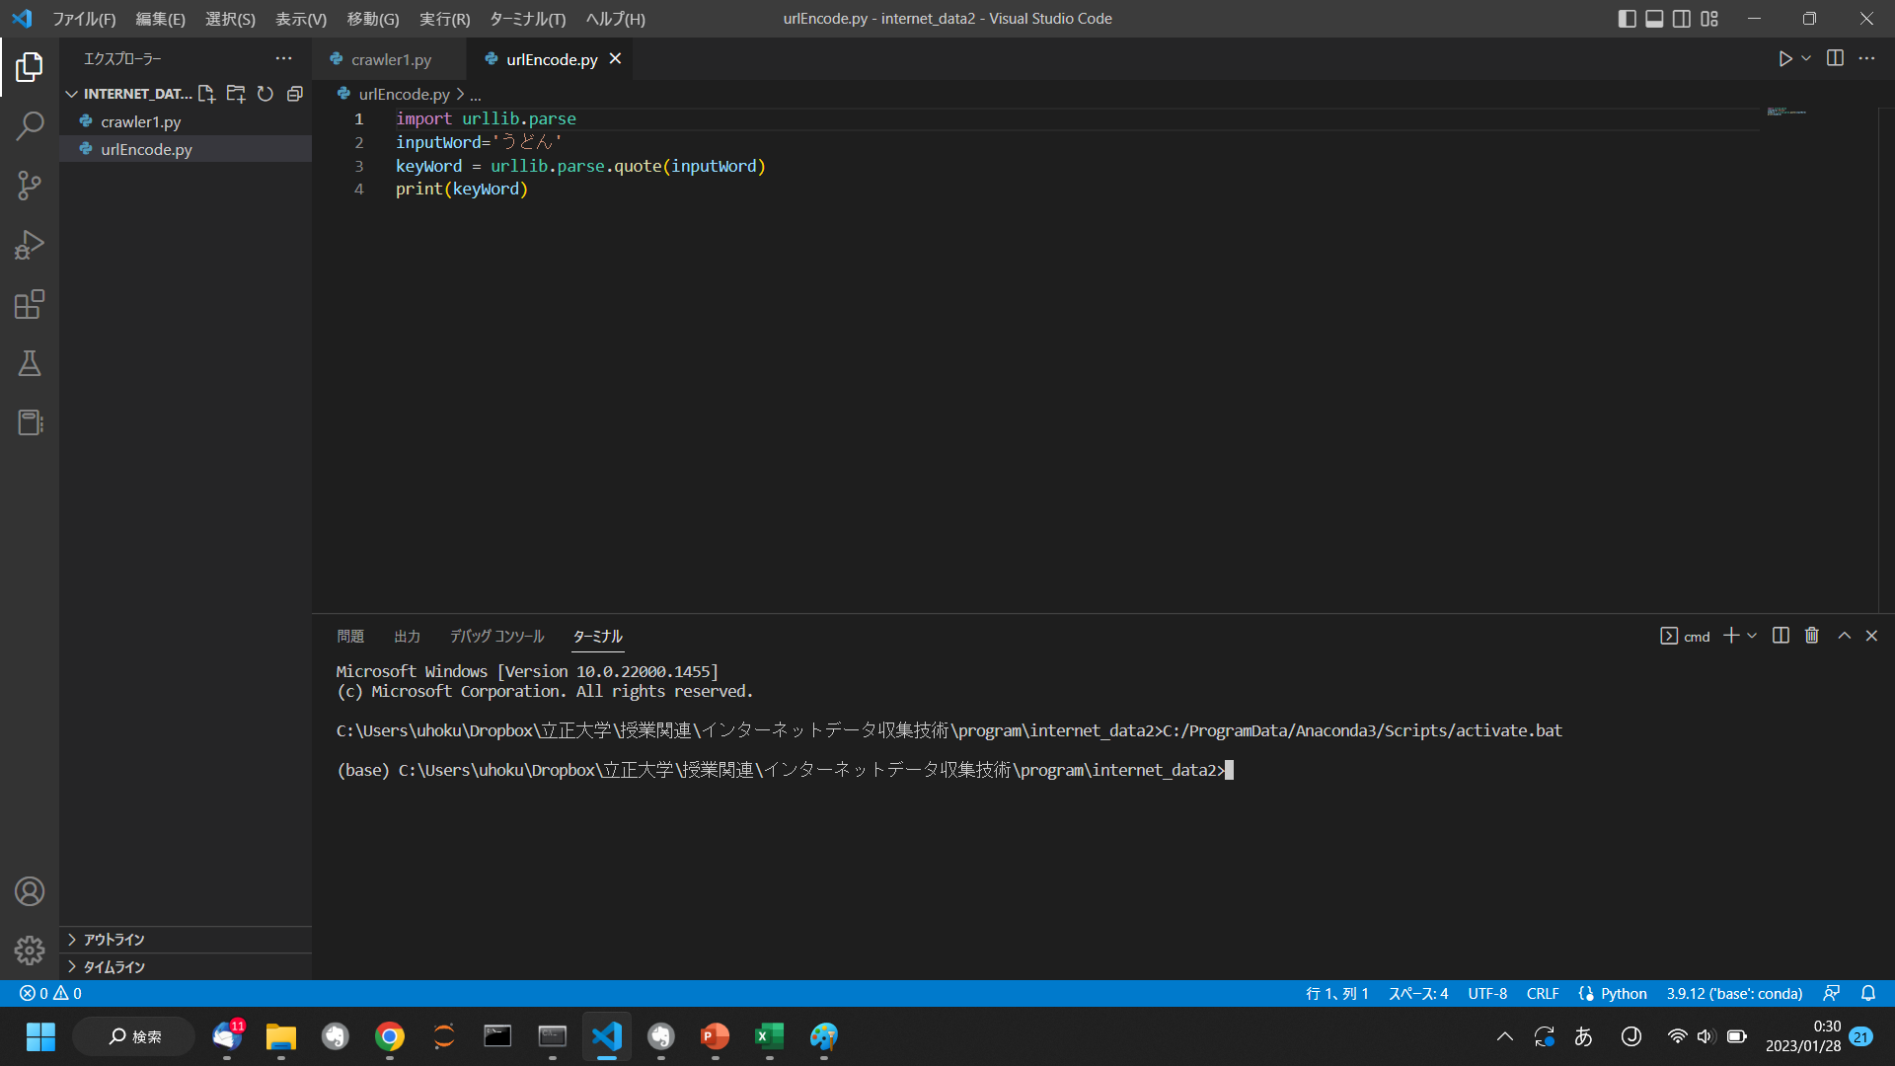
1. VS codeのインストール
３つのウインドウで構成
フォルダー管理
エディタ画面から実行
エディタ
カレントディレクトリを移動
プログラムファイルの新規作成、コピー、削除
複数のプログラムをタブで表示
コマンドライン
フォルダを選択するとカレントディレクトリが自動的に移動
プログラムの実行結果を表示

Slide 10
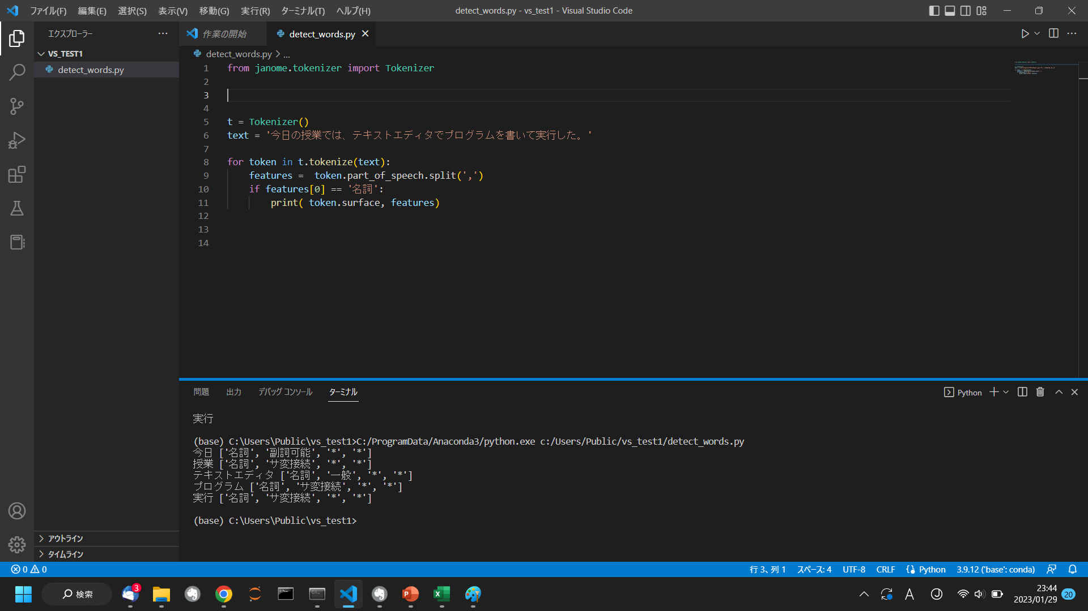
２．１つのフォルダーでプログラムを書いて実行
：(３．プログラムを書く）
ここをドラッグするとコマンドラインのウインドウを拡大縮小できる
フォルダーから開くと自動的にコマンドラインのパスがそこに移動している！

Slide 11
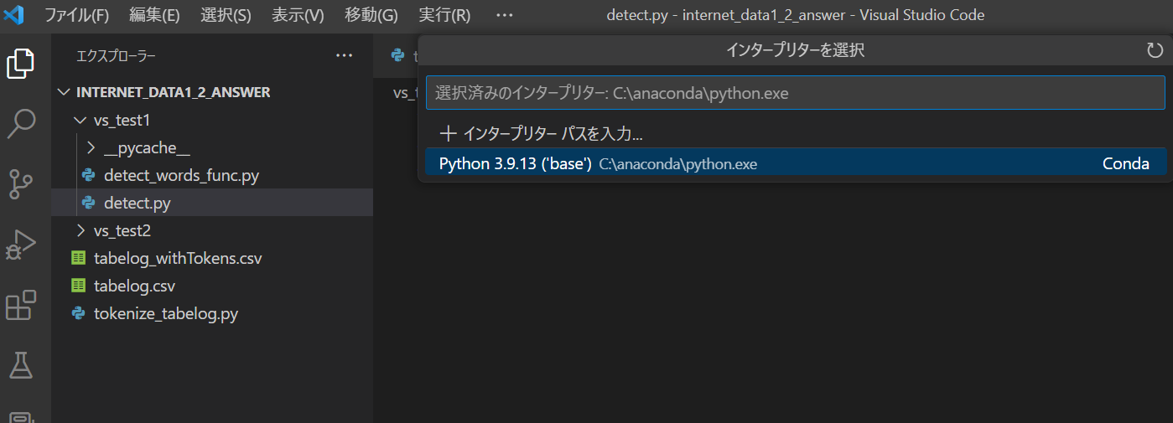
もしvs codeでpythonのパスが見つからないとエラーになったら、以下が
Anacondaのpythonパス

Slide 12
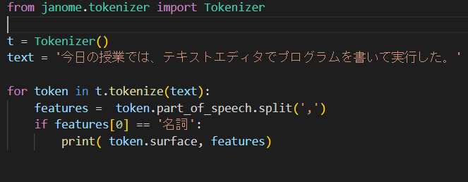
続き：バグを防ぐための様々な機能
参照関係をチェック 入力候補を自動提示（オートコンプリート）
構文を色分け（ピンク：pythonの予約語、緑：関数（クラス）、青：変数）
これらは変数や関数を多用する長いコーディングでのバグを防ぐのに大変有効

Slide 13
プログラミング力向上の秘訣
コードを細部まで注意深く観察する（構文パターンを読み取る）
変数に何が入るか、変数間の関係性を追いかける
例：text, tokenの関連性、整合性を理解する
tの関連性を理解する

Slide 14
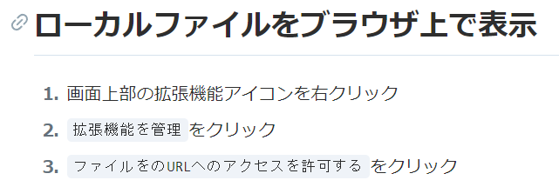
その他
Markdown veiwerのインストール
以下に従ってインストール
https://zenn.dev/kabec_dev/articles/cd34f2e2f32662
以下の設定をお忘れなく

Slide 15
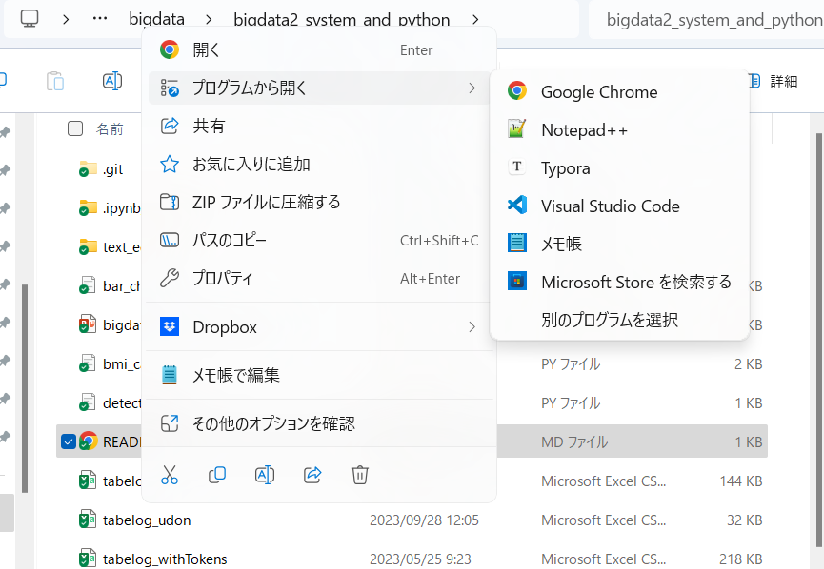
続き
動作確認
bigdata2_system_and_python中のREADME.mdを右クリック
→ プログラムから開く → Google Chrome

Slide 16
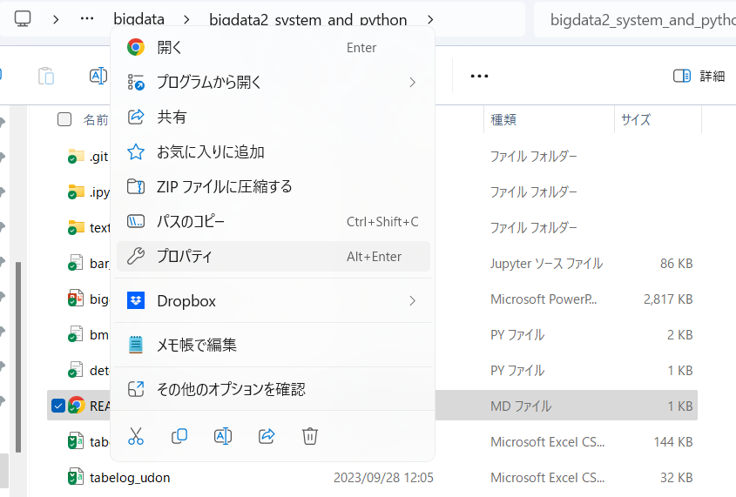
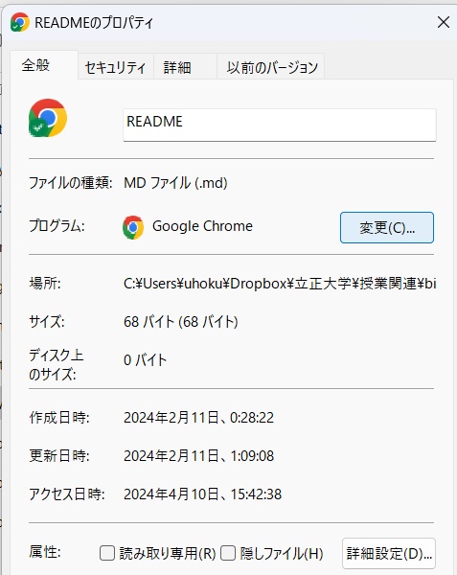
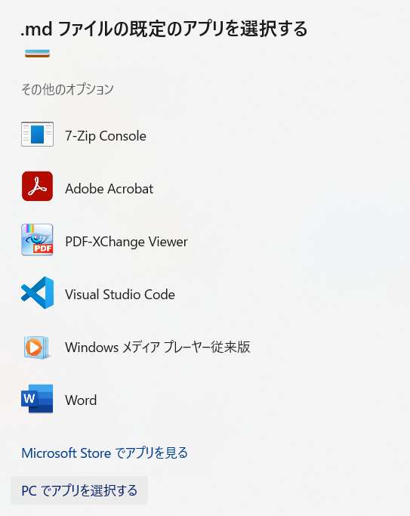
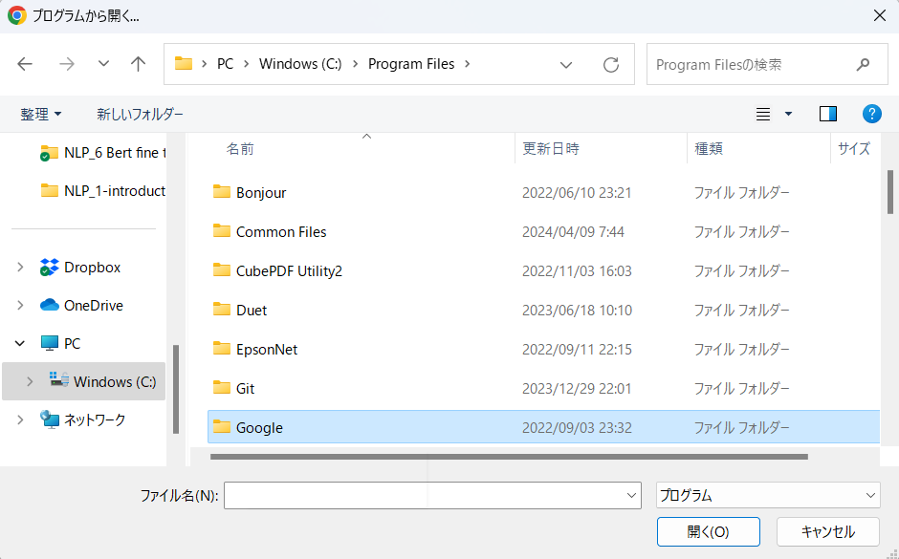
動作確認 もう一つの方法
README.mdを右クリック→プロパティ→変更→PCでアプリを選択する

